Slide 1

Análisis del Cambio Electoral en Olot (Elecciones Municipales 2023)
Una exploración de la dinámica electoral y transferencias de voto
Presentado por: Aristóteles W. Fuentes Jiménez

Slide 2
Objetivos del Proyecto
Contexto:
Las elecciones municipales de 2023 en Olot marcaron un cambio significativo en el panorama político, con la CUP emergiendo como la segunda fuerza más votada.
El proyecto busca comprender las dinámicas que llevaron a este cambio, incluyendo factores demográficos, sociológicos, y transferencias de voto.
Objetivos Específicos:
Analizar el comportamiento electoral de los principales partidos en Olot.
Determinar los factores clave que influenciaron el ascenso de la CUP.
Aplicar técnicas de inferencia ecológica para explorar las transferencias de voto entre 2019 y 2023.

Slide 3
Cuestiones previas
Posibilidades y limitaciones del proyecto
Breves notas sobre la dinámica política catalana
Olot: algunas pinceladas demográficas, sociológicas y políticas

Slide 4
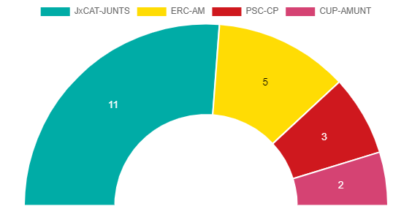
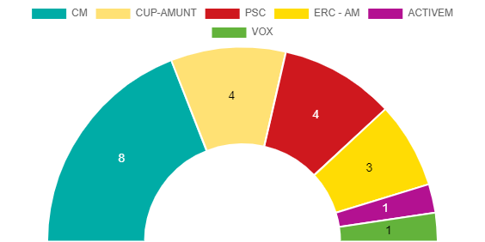
Resultados electorales

Slide 5
Dataset y Variables Utilizadas
Variables demográficas más relevantes:
SECCION: cada sección censal.
RMH: renta media por hogar.
PES: porcentaje de población con estudios superiores.
HAB: número de habitantes.
LENGUA: lengua predominante (catalán o castellano) en cada sección censal:
Catalán
Castellano
Mixto

Slide 6
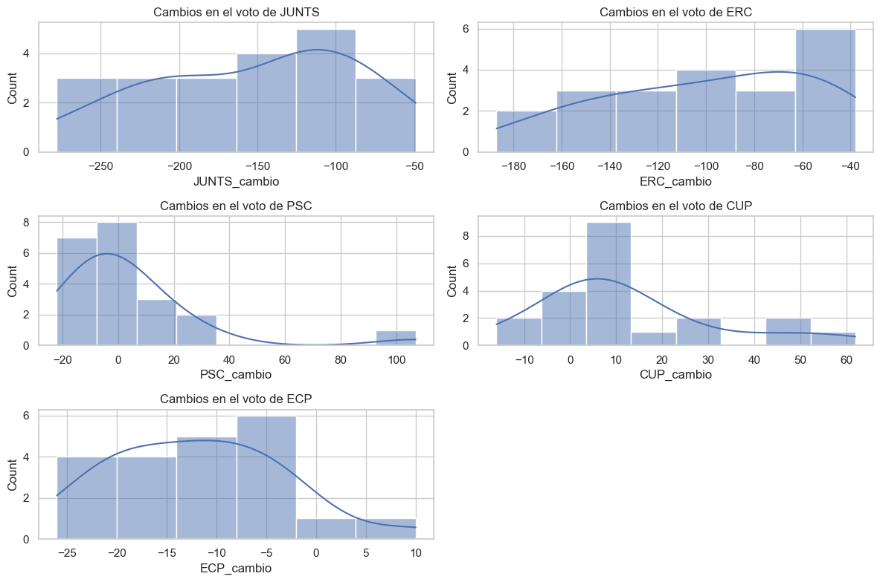
Cambios en el voto

Slide 7
Interpretación de los cambios en el voto
Desafío para Junts y ERC: Pérdida de apoyo en todas las secciones.
Estabilidad Relativa de PSC y CUP: PSC se mantiene. CUP se mantiene y consigue atraer nuevos votantes en algunas secciones.
Declive de los Comunes: Naufragio absoluto, pérdidas en todas las secciones.

Slide 8
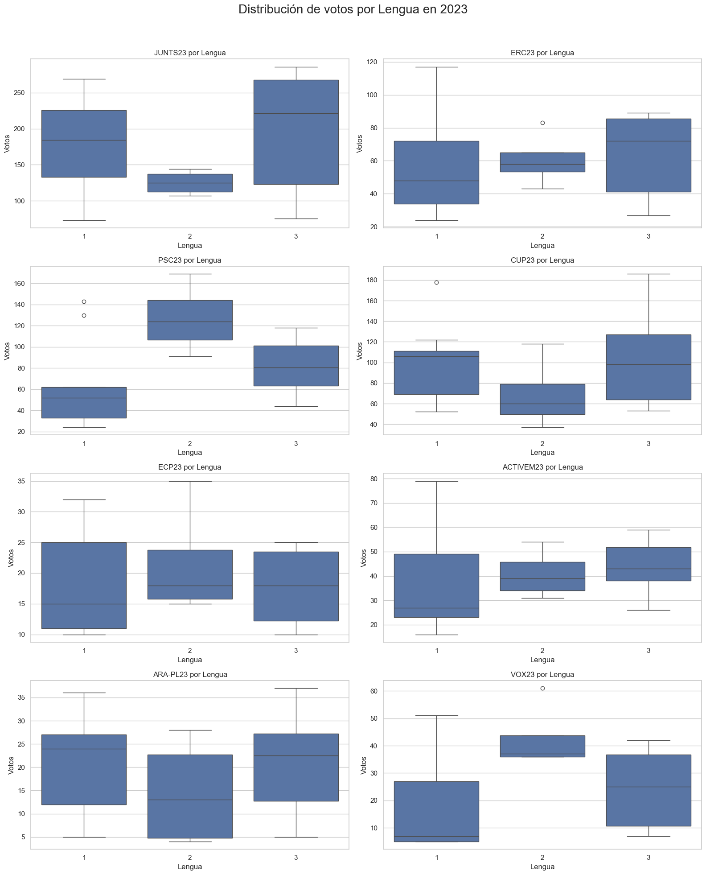
Distribución de voto por lengua

Slide 9
Interpretación del voto por lengua
JUNTS23: Fuerte apoyo en las secciones de habla catalana, algo menor en las mixtas. Mucho menor en las de habla castellana
ERC23: Resultados moderadamente positivos en secciones mixtas y catalanoparlantes (una ligera ventaja de las primeras). Peores en las secciones de habla castellana.
PSC23: Buenos resultados en las zonas castellanoparlantes, mucho peores en las zonas de habla catalana. Resultados moderados en las zonas mixtas.
CUP23: Buenos resultados en zonas mixtas y catalanoparlantes, peores en las zonas de habla castellana.

Slide 10
Interpretación del voto por lengua (2)
ECP23: Los mejores resultados se dan en zonas mixtas y catalanoparlantes.
ACTIVEM23: Cantidad moderada de votos en zonas mixtas y castellanoparlantes, algo peores en zonas de habla catalana.
ARA-PL23: Distribución bastante uniforme en todas las secciones, algo peores en zonas de habla catalana.
VOX23: Muy desigual, desempeño mucho mejor en las zonas de habla castellana.

Slide 11
Conclusiones del voto por lengua
Partidos nacionalistas catalanes (JUNTS, ERC, CUP) tienen un apoyo más fuerte en las secciones con predominio del catalán o mixto, y menos en las de predominio castellano.
PSC y VOX obtienen más votos en las secciones donde predomina el castellano, lo que refleja la demografía lingüística y su influencia en las preferencias electorales.
Partidos como ECP y ACTIVEM muestran una distribución más equilibrada en las diferentes zonas lingüísticas, aunque con ligeras variaciones.

Slide 12
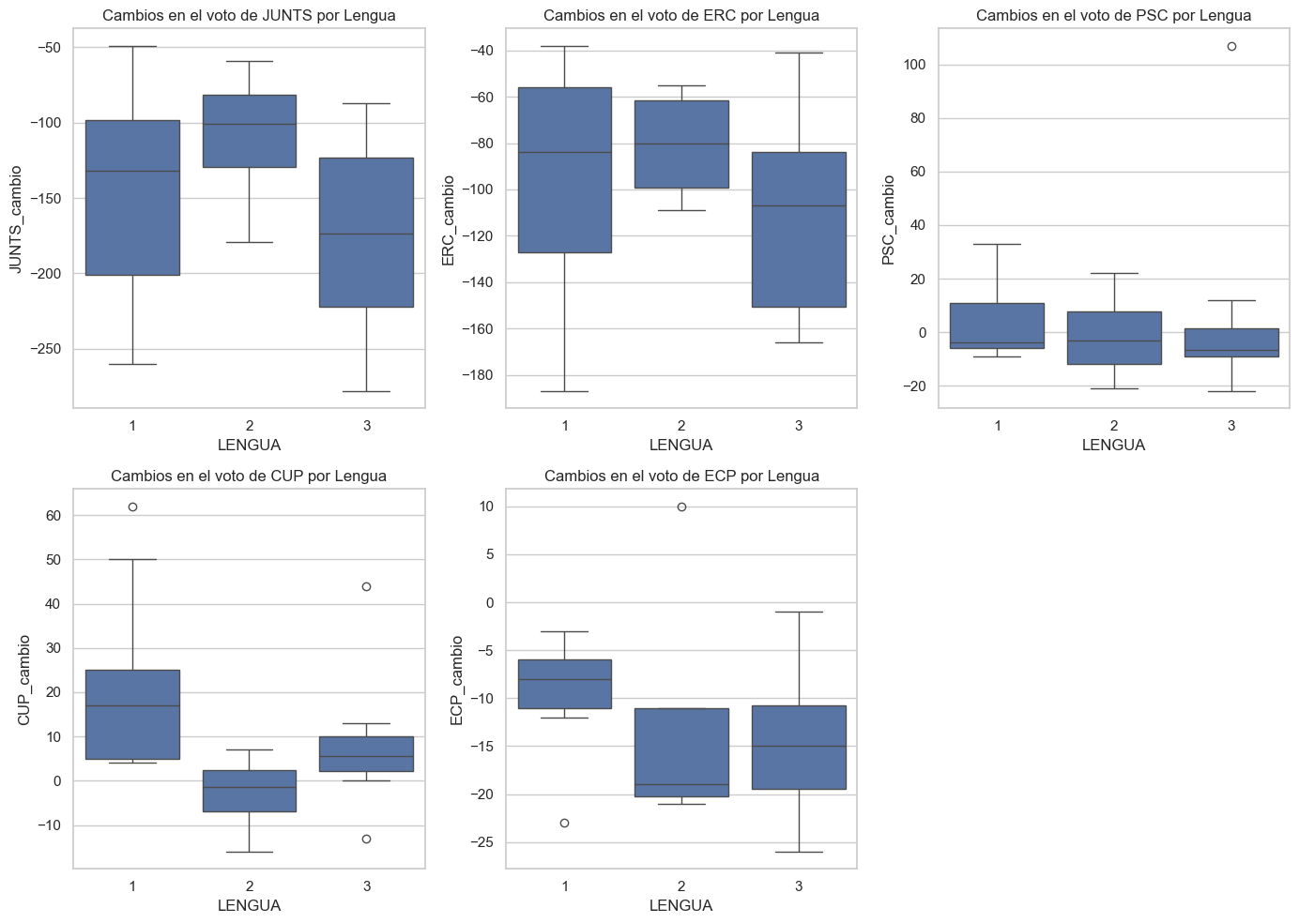
Cambio de voto por lengua

Slide 13
Interpretación del cambio del voto por lengua
Junts y ERC: pierden votos en zonas catalanoparlantes y mixtas, aunque la diferencia no es significativa
PSC: gana más votos en zonas castellanoparlantes y mixtas, aunque la diferencia no es significativa.
ERC: pierde votos en todas las zonas.
CUP: gana votos sobre todo en zonas catalanoparlantes, y la diferencia es significativa con respecto a las zonas castellanoparlantes.

Slide 14
Análisis de regresión multinivel
Con la intención de capturar la variabilidad entre secciones censales, se ha intentado llevar a cabo un análisis de regresión mediante diversos modelos, tras una clusterización a partir de las variables RMH y lengua.
Tras desechar varios de ellos, este es el que ha proporcionado unos resultados razonablemente aceptables.

Slide 15
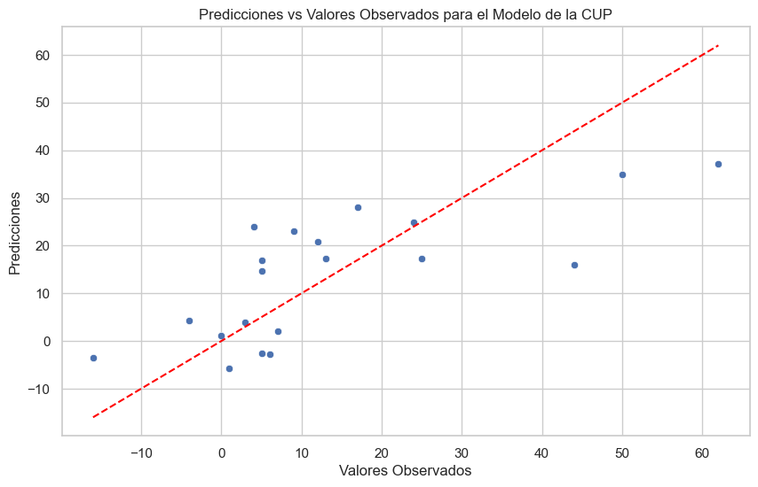
Resultados del análisis de regresión
El modelo para la CUP ha resultado ser el más fiable. Las variables escogidas han sido RMH, lengua, PES, JUNTS23 y ERC23.
Aunque dista de ser perfecto, señala una tendencia.

Slide 16
Análisis de la transferencia de votos mediante inferencia ecológica
La inferencia ecológica es un método estadístico utilizado para deducir comportamientos individuales a partir de datos agregados. En contextos electorales, permite estimar cómo diferentes grupos de votantes (por ejemplo, por sección censal) cambiaron su voto entre dos elecciones, aunque solo se disponga de datos a nivel agregado y no individual.
Tras probar distintos modelos, se ha utilizado la librería lphom, creada por Jose M. Pavía y Rafael Romero.

Slide 17
Modelos creados
Solo con los partidos principales, sin incluir la abstención.
Solo con los partidos principales, incluyendo la abstención.
Incorporando a Activem, sin incluir la abstención.
Incorporando a Activem, incluyendo la abstención.
Incorporando a Activem, ARA, VOX y abstención.

Slide 18
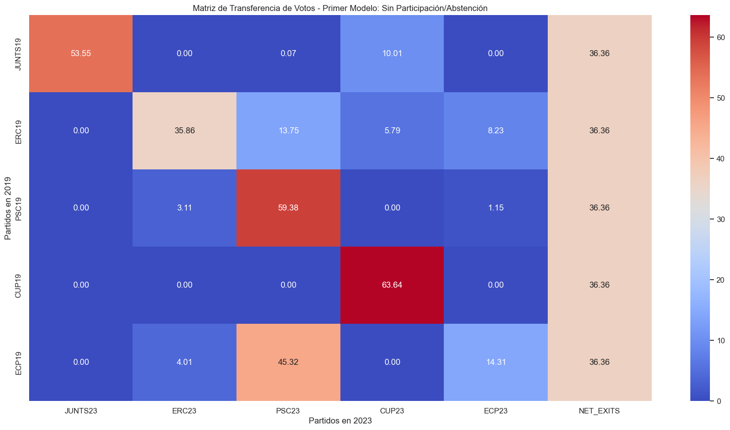
Representación gráfica del primer modelo
CUP en 2019 (Columna 3):Un 63.64% de los votantes de la CUP en 2019 mantuvieron su lealtad y votaron por la CUP en 2023.
El 36.36% restante se clasifica bajo "NET_EXITS", lo que sugiere que una porción significativa de los votantes de la CUP en 2019 no votó por la CUP en 2023, probablemente optando por la abstención o votando por otros partidos no incluidos en el análisis.
Interpretación:Este resultado sugiere que la CUP logró retener una parte significativa de su base, pero también perdió una cantidad notable de votantes entre 2019 y 2023.

Slide 19
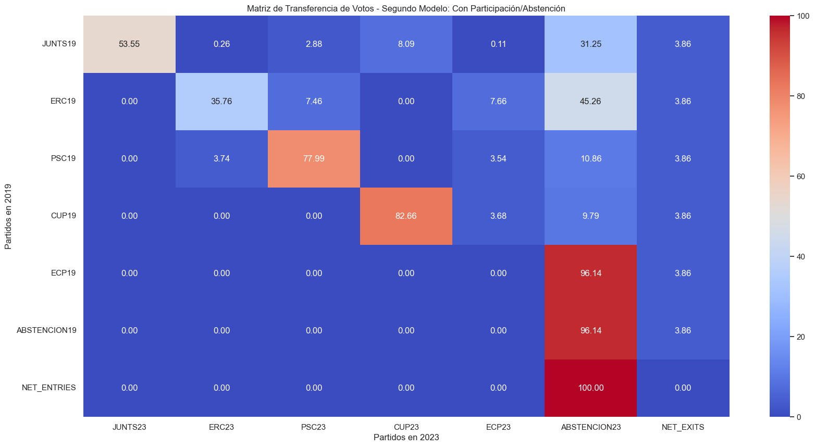
Representación gráfica del segundo modelo
CUP en 2019 (Columna 3):En este modelo, el 82.66% de los votos de la CUP en 2019 permanecieron con la CUP en 2023, lo que indica una mayor retención de votantes en comparación con el primer modelo.
Los votos que no se retuvieron se dividieron entre otros partidos, pero una gran parte también fue a la abstención.
Interpretación:La inclusión de la abstención en el análisis muestra que la CUP logró mantener una mayor proporción de sus votantes en comparación con el primer modelo. Sin embargo, la abstención fue una opción importante para aquellos que no repitieron su voto por la CUP.

Slide 20
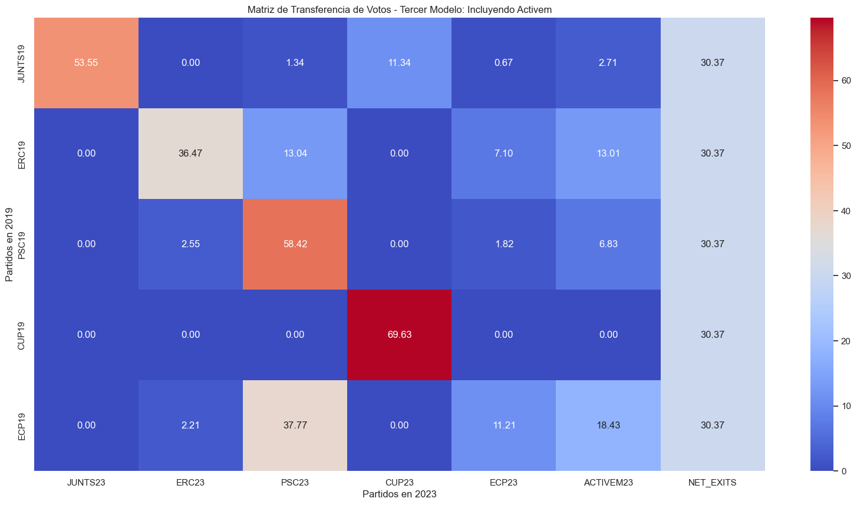
Representación gráfica del tercer modelo
CUP en 2019 (Columna 3):Un 69.63% de los votantes de la CUP en 2019 mantuvieron su voto por la CUP en 2023.
Una proporción de los votos que originalmente se transferían a "NET_EXITS" en el primer modelo ahora se transfiere a Activem en este modelo.
Interpretación:La aparición de Activem como opción en 2023 afectó la retención de la CUP, ya que algunos de los votos que antes se perdían hacia la abstención o partidos no considerados ahora se desvían hacia Activem.

Slide 21
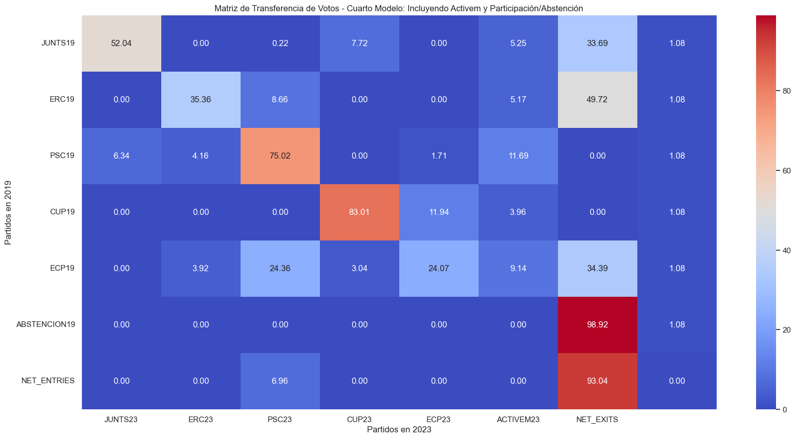
Representación gráfica del cuarto modelo
CUP en 2019 (Columna 3):La CUP retuvo el 83.01% de sus votantes de 2019 en 2023, el porcentaje más alto entre todos los modelos.
La transferencia de votos hacia Activem y la abstención es menos significativa en este modelo en comparación con los anteriores.
Interpretación:Este modelo muestra que la CUP mantuvo una alta retención de votantes, con un porcentaje menor de votos transferidos a otros partidos o a la abstención. La inclusión de Activem y la consideración de la abstención permiten una visión más clara de la estabilidad del voto de la CUP.

Slide 22
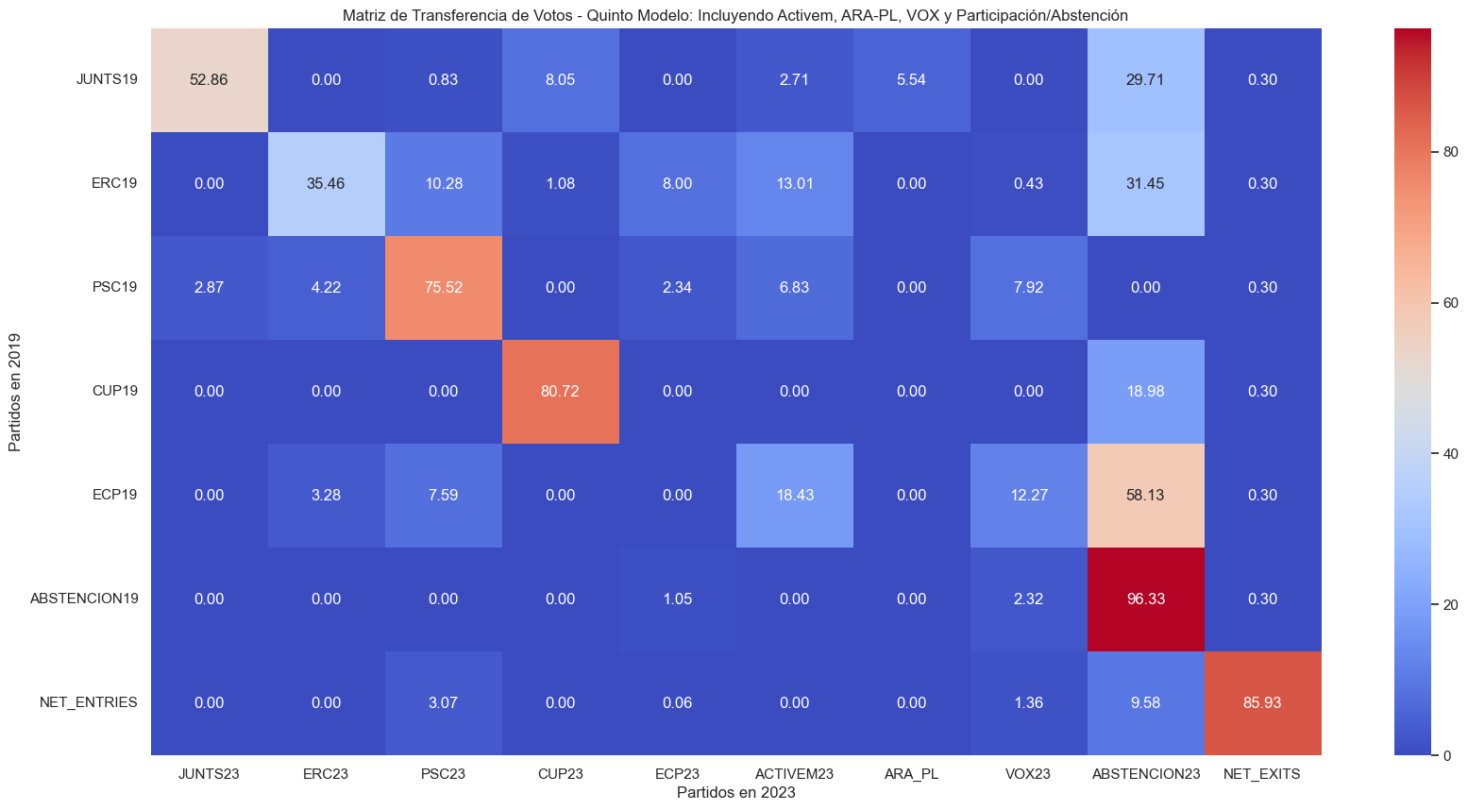
Representación gráfica del quinto modelo
Alta Retención: La retención del 80.72% de los votantes de 2019 muestra una base electoral sólida y leal para la CUP.
Transferencias Positivas desde Junts: La transferencia del 8.05% de los votos de Junts a la CUP indica que la CUP está atrayendo a votantes de un partido con una orientación similar en el espectro independentista.
Movilización de Abstencionistas: La capacidad de la CUP para atraer casi un 19% de los votantes que se habían abstenido en las elecciones de 2019 es significativa. Esto podría indicar un mensaje o campaña que resonó bien entre aquellos que estaban desencantados con la política en 2019.
Impacto de los Nuevos Partidos: La falta de transferencia de votos desde ACTIVEM, ARA-PL, o VOX sugiere que estos nuevos partidos no han afectado significativamente a la CUP en términos de ganancia o pérdida de votos.

Slide 23
Conclusiones generales
Gran lealtad de la base electoral de la CUP.
Alta competencia entre las fuerzas nacionalistas, especialmente entre Junts y CUP.
Capacidad de la CUP para atraer abstencionistas.
Gran importancia del eje etnonacional. Voto etnificado, especialmente en los casos de PSC y Junts.
Papel decisivo de factores cualitativos: campaña y lista electoral (especialmente, del o la cabeza de lista).

Slide 24
¡Muchas gracias por vuestra atención!
Quedo a vuestra disposición para preguntas, comentarios y, por supuesto, sugerencias de mejora.

